Slide 1

WORKSHOP
IndabaX Bénin
De la lettre au son :
Synthèse vocale, clonage, et ce qui manque à nos langues béninoises
Ouvrez le notebook, la première cellule est longue :
colab.research.google.com/github/Arnel7/de-la-lettre-au-son
LAWSON Arnel · Machine Learning Engineer
IndabaX Bénin 2026

Slide 2
AGENDA
Ce qu'on fait aujourd'hui.
01
Comprendre : du texte à la voix
13 min
02
Enregistrer trois voix à cloner
3 min
03
Pratiquer : votre phonémiseur
30 min
04
Écouter les clones, et ma demande
14 min
IndabaX Bénin
02 / 16

Slide 3
ÉCOUTEZ
Deux langues. Même système. Deux résultats.
une phrase qui passe
une phrase qui échoue
bonjour et bienvenue à indabax bénin
les poules du couvent couvent
FRANÇAIS
▶
▶
E ɖɔ nu mi
È ɖɔ̀ nú mi
FONGBÉ
sans les tons
les tons écrits
▶
▶
Pourquoi puis-je réparer l'un, et pas l'autre ?
IndabaX Bénin
03 / 16

Slide 4
COMMENT ÇA MARCHE
Deux chemins du texte au son.
Route A : les lettres
rien à ouvrir, rien à corriger
TEXTE
→
GRAPHÈMES
MEL
→
SON
gb · kp · ny · tons
Route B : le phonémiseur
chaque étape s'affiche et se corrige
Synthèse vocale : quels sons produire ?
Clonage : avec quelle voix les dire ?
Cela dépend de la langue : chaque langue a ses propres règles.
Cela dépend surtout du locuteur, pas de la langue. Avec un modèle multilingue, une même voix peut traverser les langues.
IndabaX Bénin
04 / 16

Slide 5
L'ARCHITECTURE
Pas un script. Six pièces.
FRANÇAIS
FONGBÉ · fongbe_g2p
1
Normaliser le texte
✓ gruut
✓ 15 homoglyphes
2
Découper en unités
✓ gruut
✓ 24 consonnes, gb kp ny
3
Chercher dans le lexique
✓ 90 114 mots
✗ rien
4
Deviner si le mot manque
✓
✓ règles, 7 voyelles
5
Traiter les tons
sans objet
✓ 4 tons, nasalisation
6
Post-traiter
✓
~ sandhi, brouillon
Cinq pièces sur six existent pour le Fongbé. Je les ai écrites. Il manque le dictionnaire.
Règles d'après G. Guillet, Principes de l'écriture et de la lecture de la langue Fon.
IndabaX Bénin
05 / 16

Slide 6
EN CHIFFRES
Le dictionnaire le mieux doté ici.
90 114
1 870
0
mots
ont plusieurs prononciations
portent la condition
Écrits par des linguistes, pendant des années.
Les deux « couvent » en font partie.
La colonne existe. Elle est vide, partout.
IndabaX Bénin
06 / 16

Slide 7
LIVE DEMO
« les poules du couvent couvent »
couvent NOUN → kuvɑ̃
couvent VERB → kuvɑ̃ ✗ devrait être kuv
UPDATE word_phonemes
SET role = 'gruut:VERB'
WHERE word = 'couvent'
AND pron_order = 1;
couvent VERB → kuv ✓
Le dernier mot de la dernière ligne.
La nature des mots est identique avant et après. L'étiquetage n'a jamais été le problème.

Slide 8
LA DIFFÉRENCE
Une phrase écrite. Six sens.
E ɖɔ nu mi
ce qu'on écrit vraiment : une seule prononciation
É ɖɔ̀ nú mì
Il m'a dit
È ɖɔ̀ nú mì
On m'a dit
É ɖɔ̀ nú mi
Il vous a dit
È ɖɔ̀ nú mi
On vous a dit
É ɖɔ̀ nú mǐ
Il nous a dit
È ɖɔ̀ nú mǐ
On nous a dit
“
En français, un dictionnaire et une étiquette grammaticale suffisent à trancher.
Ici, il faudrait le ton. Personne ne l'écrit, donc aucun corpus ne le note.
Six sens pour une seule graphie. Source : Lire et compter en fongbé, p. 15.
IndabaX Bénin
08 / 16

Slide 9
3 MINUTES
Trois voix. Trente secondes chacune.
Vous n'avez pas encore lancé la première cellule ? C'est le moment.

Slide 10
À VOUS
30 minutes
Assemblez un phonémiseur.
1
Assembler, puis réparer une entrée
2
Votre voix : transcrite, puis clonée
3
Basculer sur le Fongbé, mesurer, écouter
Tout est ici : github.com/Arnel7/de-la-lettre-au-son

Slide 11
04
QUATRIÈME PARTIE
Le
clonage.
Ce qui se transfère d'une langue à l'autre, et ce qui ne se transfère pas.
Deux façons de cloner une voix. Le fine-tuning réentraîne le modèle et demande des heures d'audio. Le zero-shot ne modifie aucun poids : il extrait une empreinte et s'en sert à la volée. C'est celui que nous employons.
Une expérience témoin : une seule variable change.

Slide 12
"
Trente secondes suffisent pour la voix. Pour la langue, il me manque un corpus tonné qui n'existe pas encore.

Slide 13
EN CHIFFRES
Vous l'avez vu. Voici l'échelle.
Sans corpus tonné, pas de restauration tonale. Et sans elle, une grande partie du texte réel reste inexploitable.
88,5 %
78,4 %
55,7 %
des voyelles en ton moyen
sur le corpus parallèle
sur le corpus Q&A
Transcriptions de parole, sans marque.
Pas propre à un seul corpus.
Même là où c'est le mieux noté.
IndabaX Bénin
13 / 16

Slide 14
GO FURTHER
Ressources.
PAPER
Lire et compter en fongbé, p. 15
La phrase à six sens
REPO
github.com/Arnel7/fongbe-g2p
Graphème → phonème
DATASET
Pas encore constitué
Ce que je demande
IndabaX Bénin
14 / 16

Slide 15

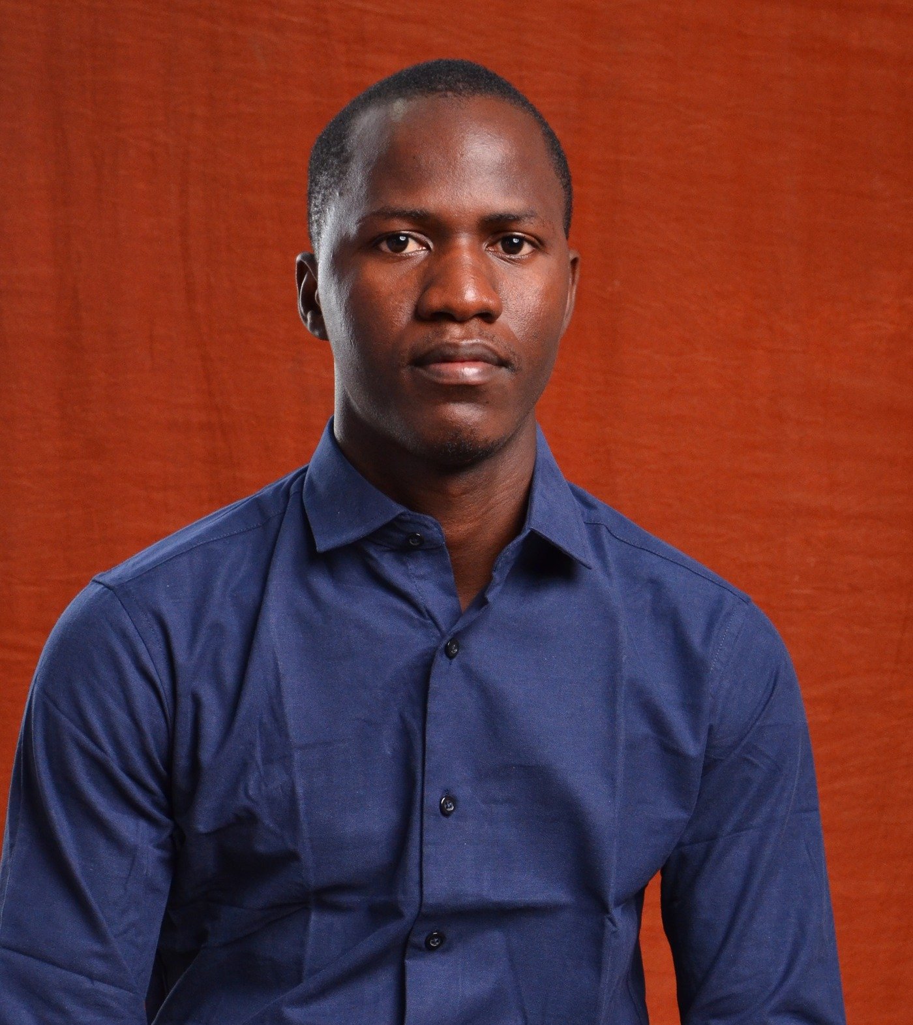
L'INTERVENANT
LAWSON Arnel
Machine Learning Engineer
arnellawson7@gmail.com · github.com/Arnel7

Slide 16
MERCI
Des questions ?
Parlons-en
arnellawson7@gmail.com
github.com/Arnel7
→
IndabaX Bénin
16 / 16

